Slide 1
«Патриотическое воспитание дошкольников через ознакомление с традициями и культурой своего народа» (из опыта работы)
Подготовила: Назаренко С.Ю.
Новосибирск
2020 год

Slide 2
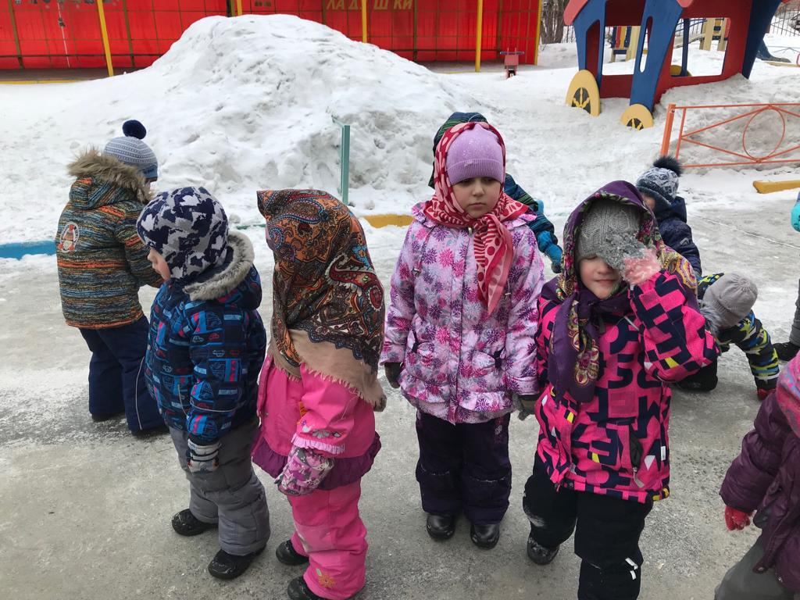
«Любовь к родному краю, родной культуре, родной речи начинается с малого – любви к семье, к своему жилищу, к своему детскому саду. Постепенно расширяясь, эта любовь переходит в любовь к родной стране, к ее истории, прошлому и настоящему, ко всему человечеству».
Д.С. Лихачев

Slide 3
Основная цель патриотического воспитания — это привитие подрастающему поколению любви к Отчизне, формирование желания и готовности защищать страну в случае необходимости, стремления способствовать процветанию Отечества.

Slide 4
Задачами нравственно – патриотического воспитания дошкольников является:
- воспитание у ребенка любви и привязанности к своей семье, дому, детскому саду, улице, городу;
- формирование бережного отношения к природе и всему живому;
- воспитание уважения к труду;
- формирование элементарных знаний о правах человека;
- расширение представлений о городах России; знакомство дошкольников с символами государства (герб, флаг, гимн).

Slide 5
Патриотическое воспитание
в детском саду включает в себя
следующие компоненты:

Slide 6
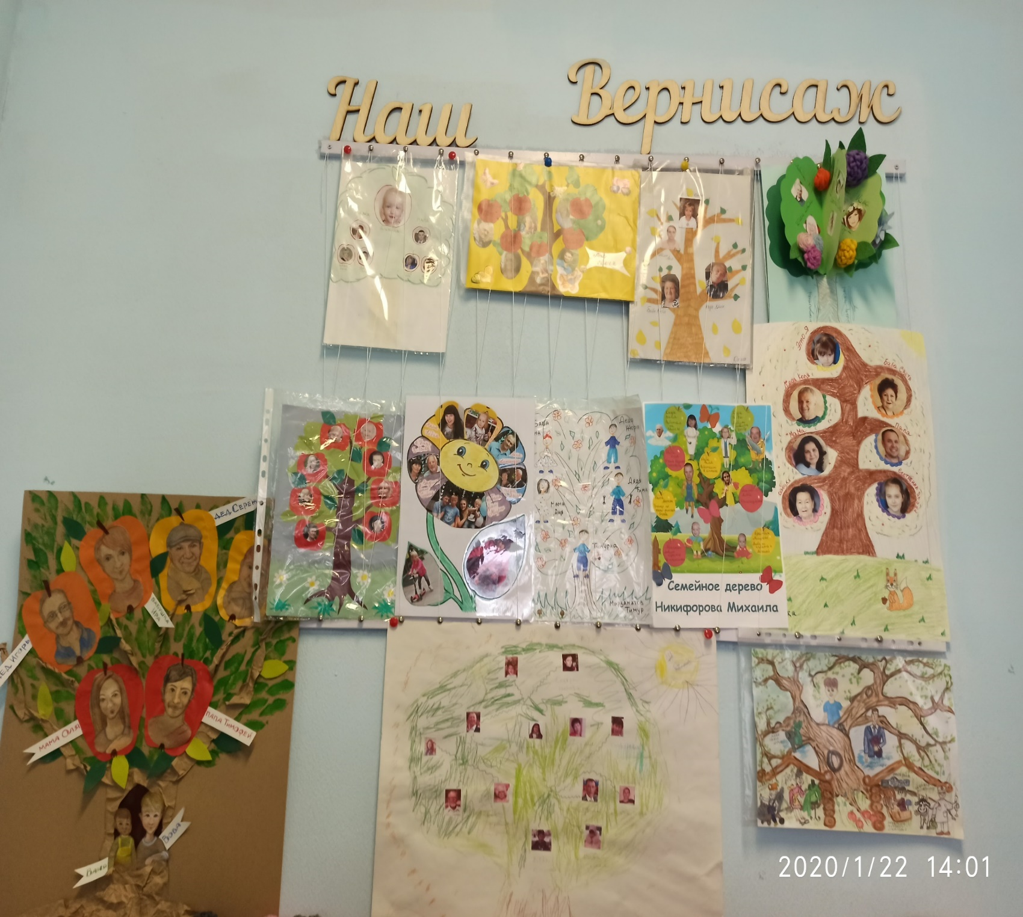
Создание условий для того, чтобы ребенок мог ощутить себя полноправной личностью, маленьким гражданином нашей необъятной страны. Актуализация внимания малышей на их семьях как основных носителях традиций родной культуры.

Slide 7
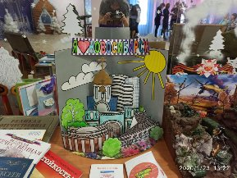
Знакомство с домами, в которых живут дошколята (от архитектуры до культурно-личностных особенностей), далее — с родной улицей и родным городом (селом, поселком) и его главными достопримечательностями, культурно-историческими местами.

Slide 8
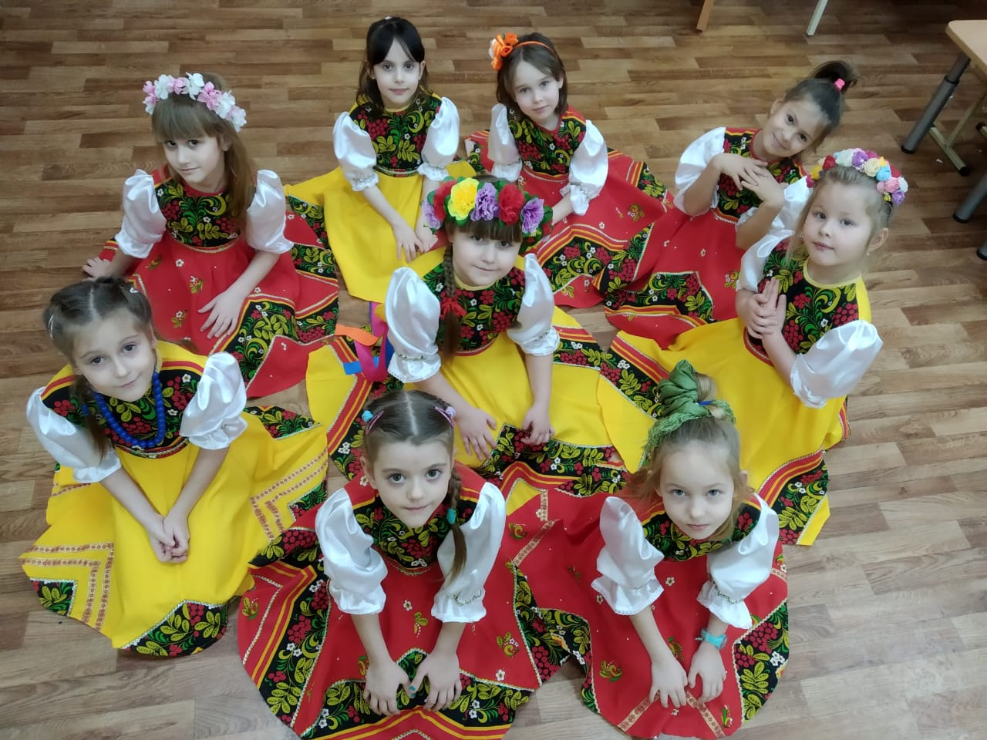
Знакомство с самобытностью родного края, государственной символикой.

Slide 9


Slide 10
Основные направления работы

Slide 11

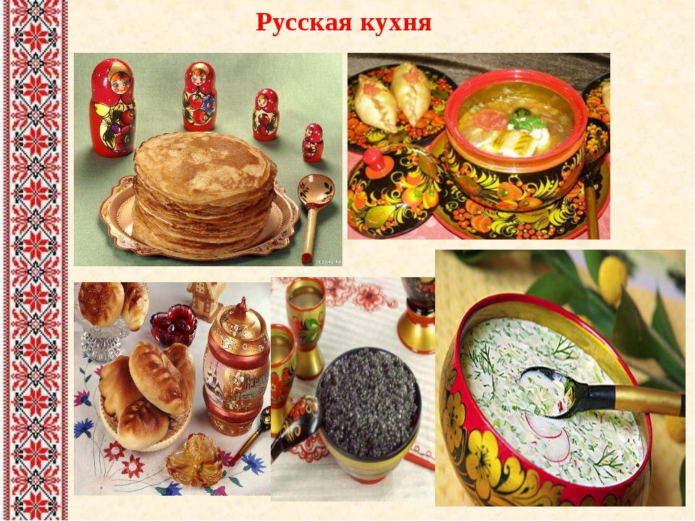
Создание атмосферы национального быта.

Slide 12
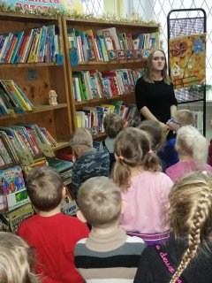
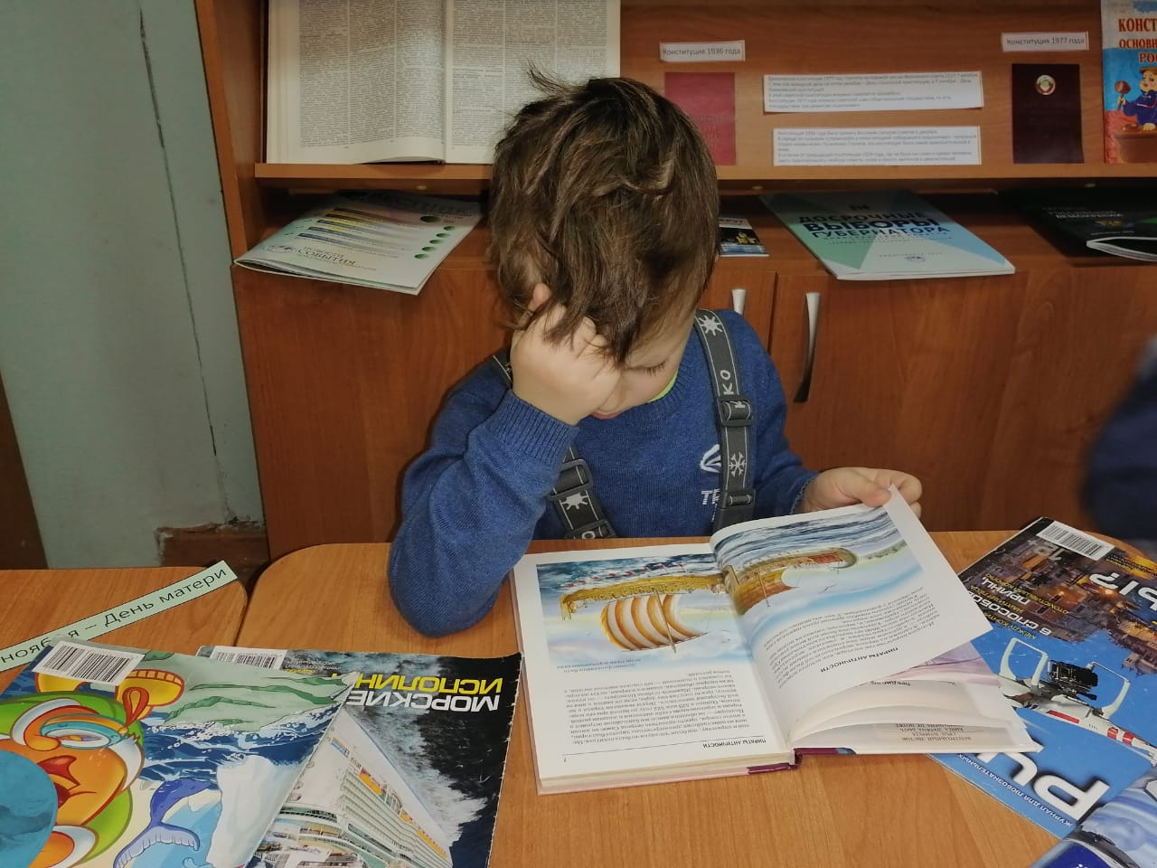
Широкое использование всех видов фольклора (сказки, песенки, колыбельные, пословицы, поговорки, хороводы и т. д.).

Slide 13
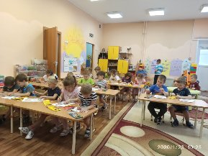
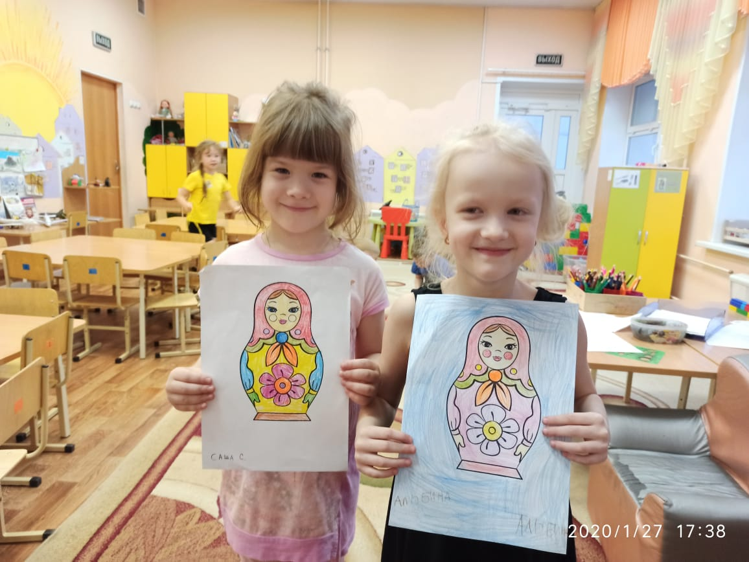
Приобщение детей к народной игрушке.

Slide 14
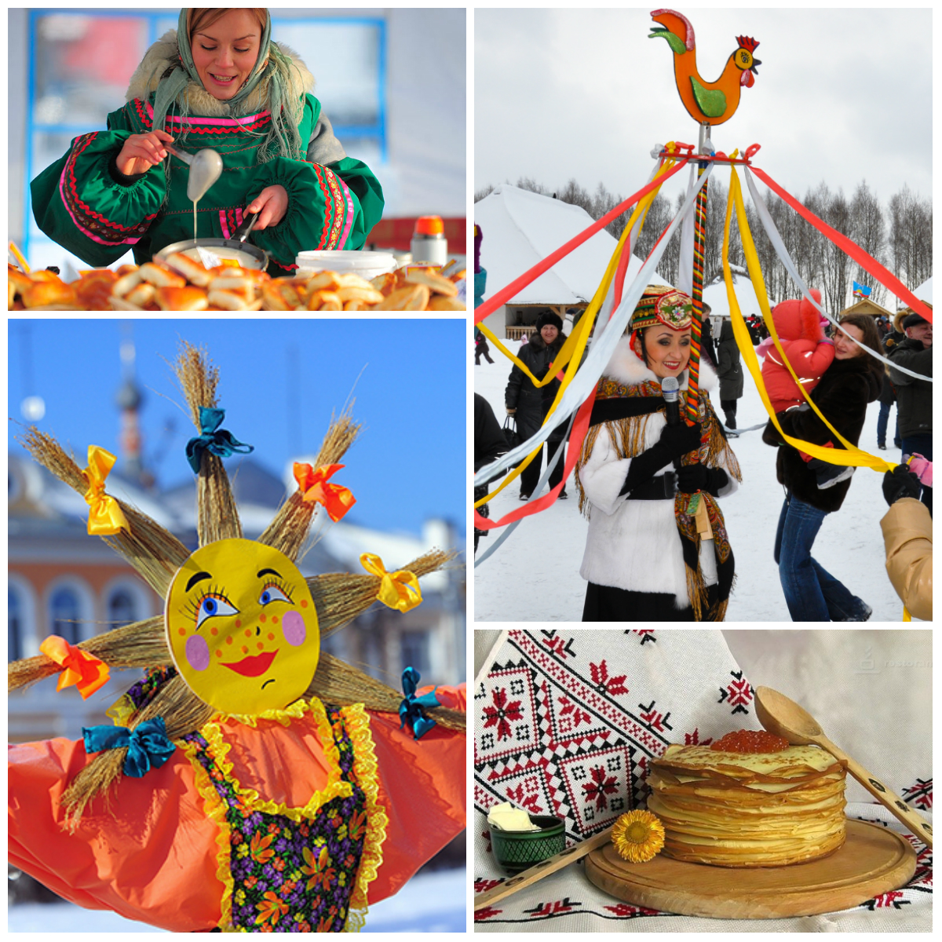
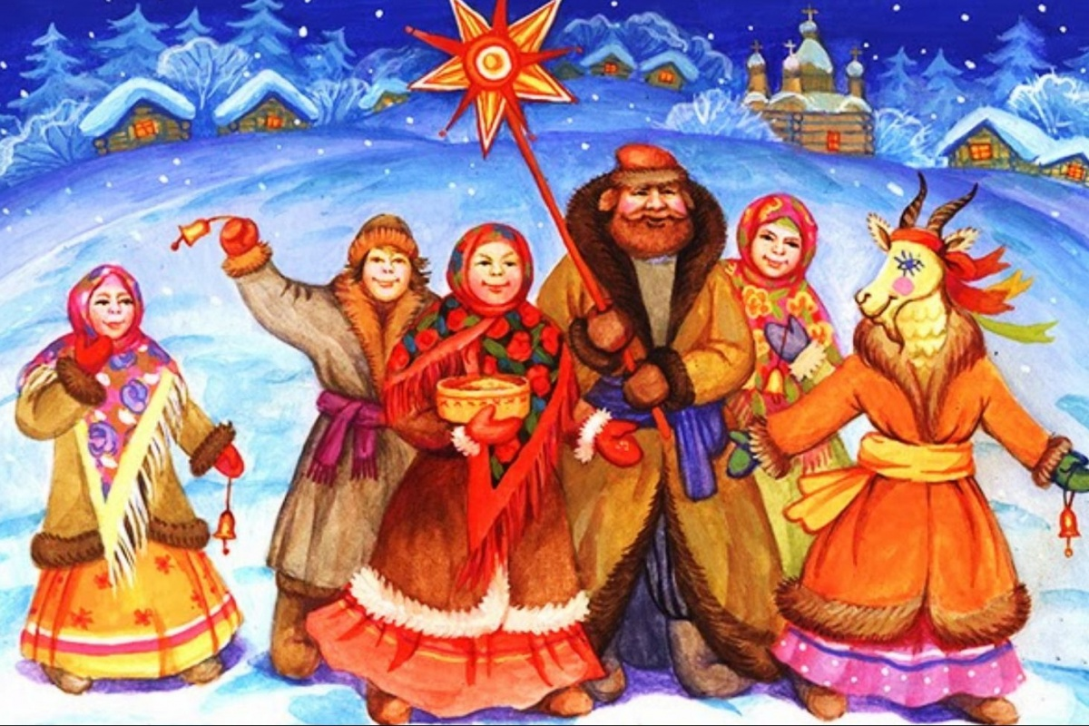
Знакомство с праздниками и обрядами

Slide 15
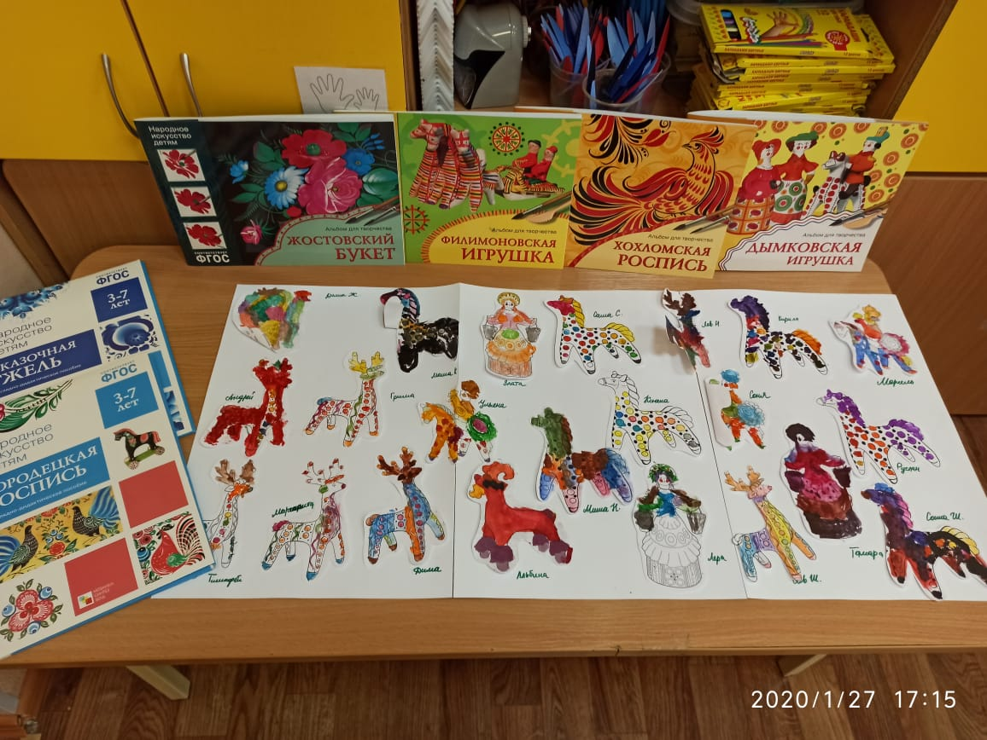
Знакомство с народным искусством

Slide 16
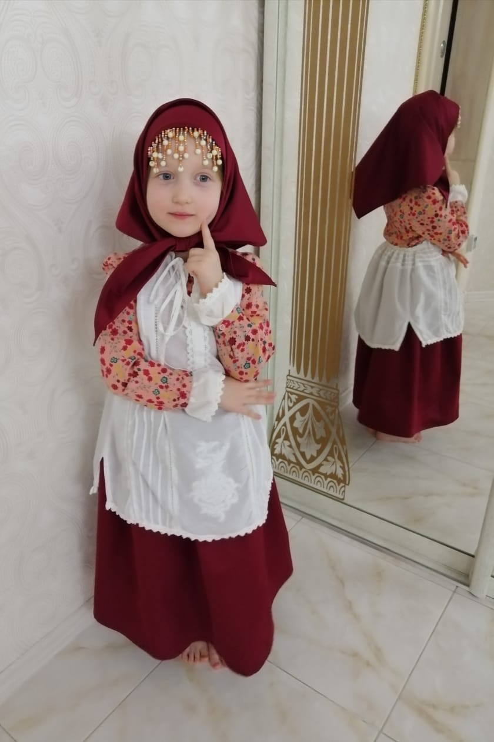
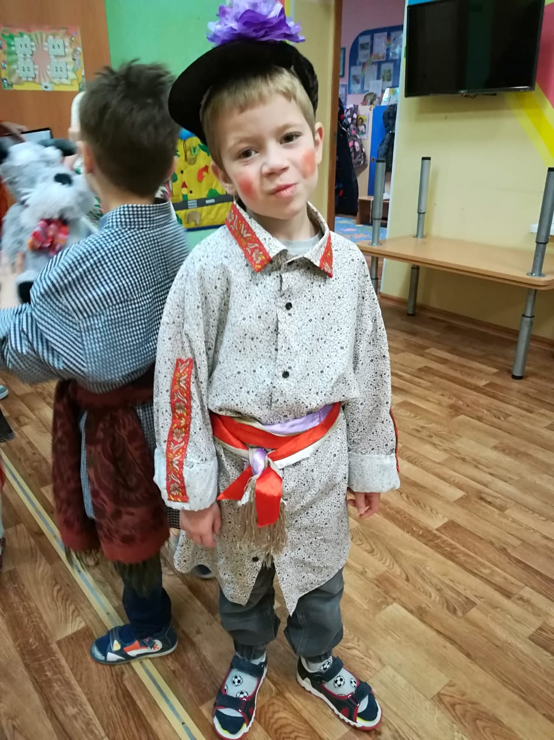
Знакомство с русским костюмом и орнаментом.

Slide 17
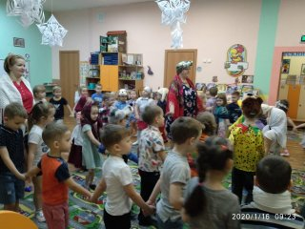
Знакомство с русскими народными играми («Жмурки», «Гори, гори ясно», «Золотые ворота» и д. р.).

Slide 18
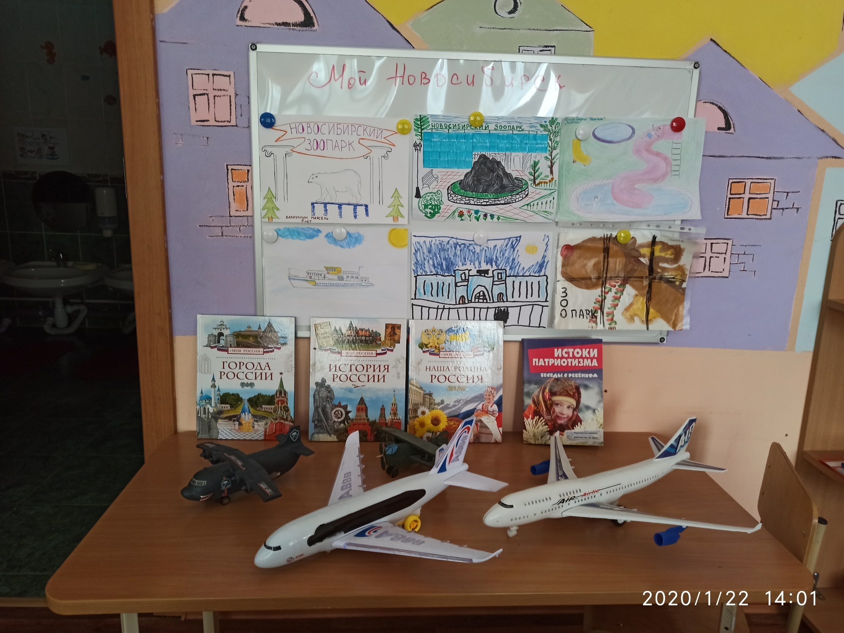
Создание развивающей среды

Slide 19
Подготовка занятий по патриотическому воспитанию в детском саду
Основная цель занятий — усвоение общей информации о родителях, детском саду, родном городе и стране в целом.
Участниками образовательного процесса могут являться:
воспитатели группы в составе нескольких педагогов;
музыкальный руководитель;
медсестра;
родители.

Slide 20
Нравственно - патриотическое воспитание дошкольников направлено на решение широкого круга задач:
воспитание любви к семье и родной земле, уважения к труду и результатам труда, к истории и защитникам Родины;
ознакомление с государственными символами, народными праздниками, культурой и традициями.
Мы не должны забывать о своем культурном прошлом, о наших памятниках, литературе, языке, и др.

Slide 21
Спасибо за внимание!!!

